Slide 1
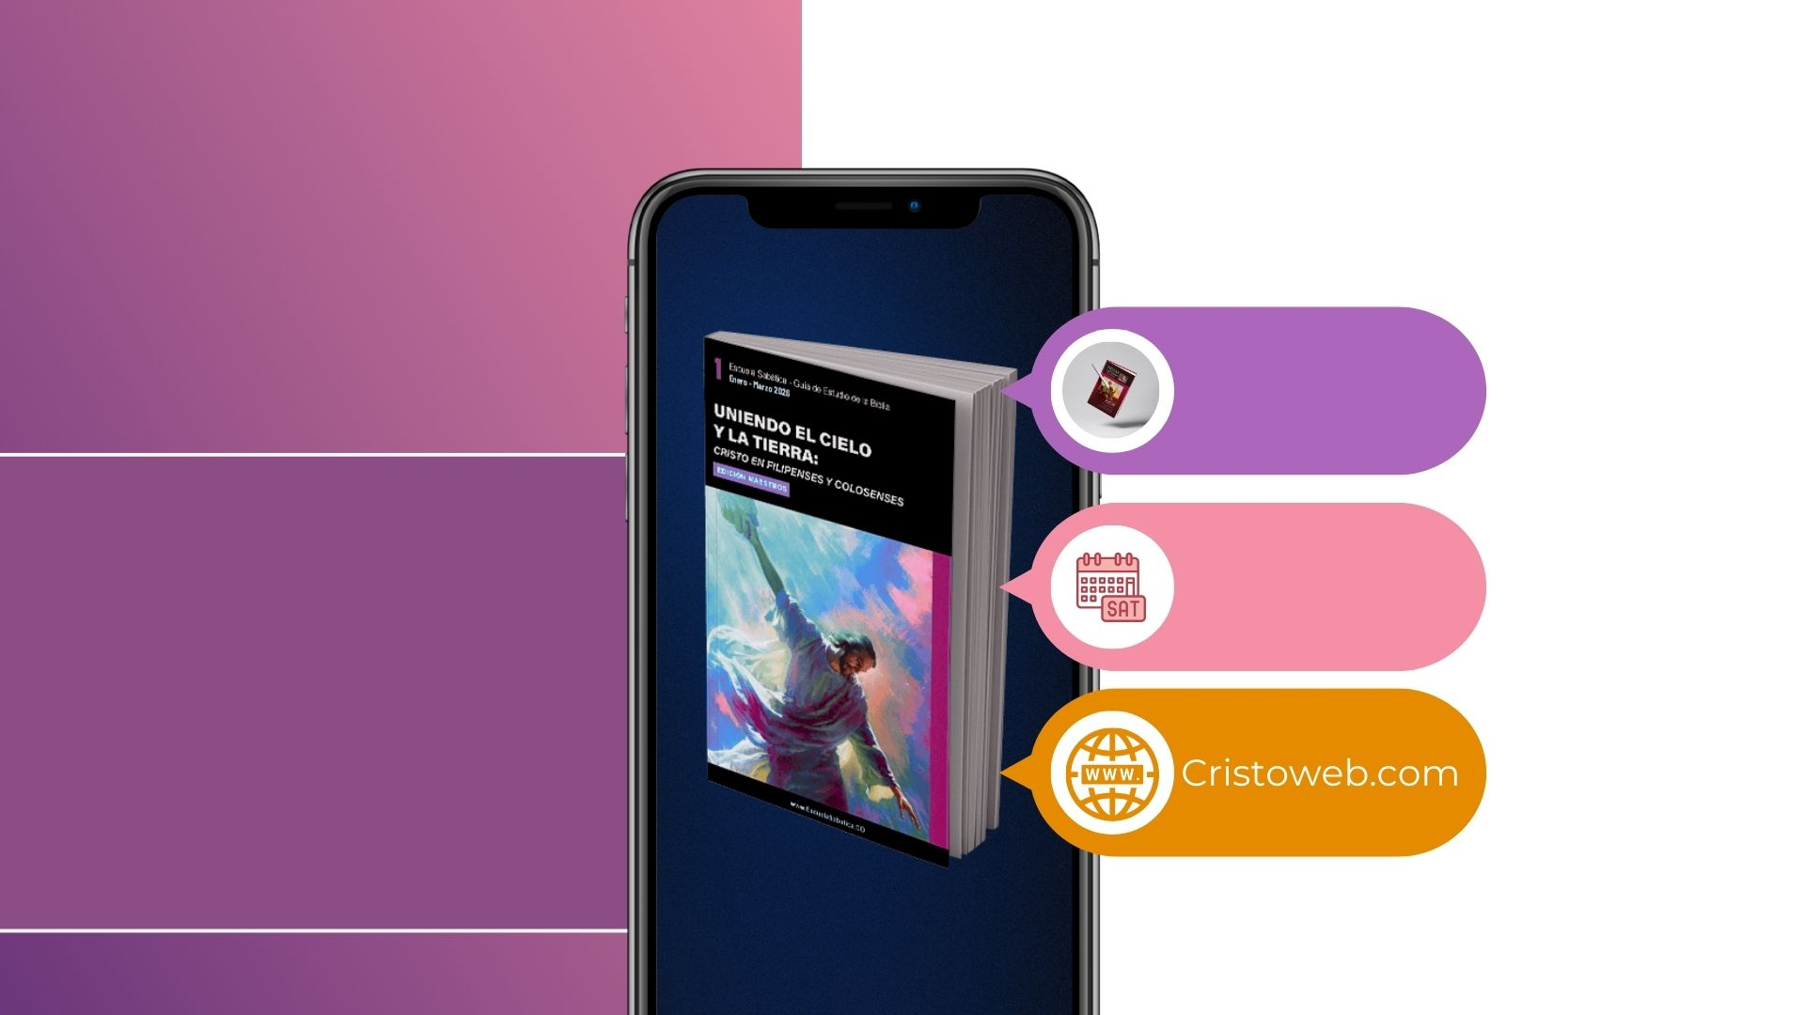
CONFIANZA SOLO EN CRISTO
Lección 6
Para memorizar
“A fin de conocer a Cristo, y la virtud de su resurrección, y participar de sus padecimientos, hasta llegar a ser semejante a él en su muerte, para llegar de algún modo a la resurrección de los muertos” (Fil. 3:10, 11).
Sábado 7/02/2026

Slide 2

Siempre en Cristo

Slide 3

1
Únicamente
en Cristo y su justicia, rechazando toda confianza en las obras de la carne y en méritos humanos.
¿En qué debe basarse
nuestra confianza
para salvación?

Slide 4
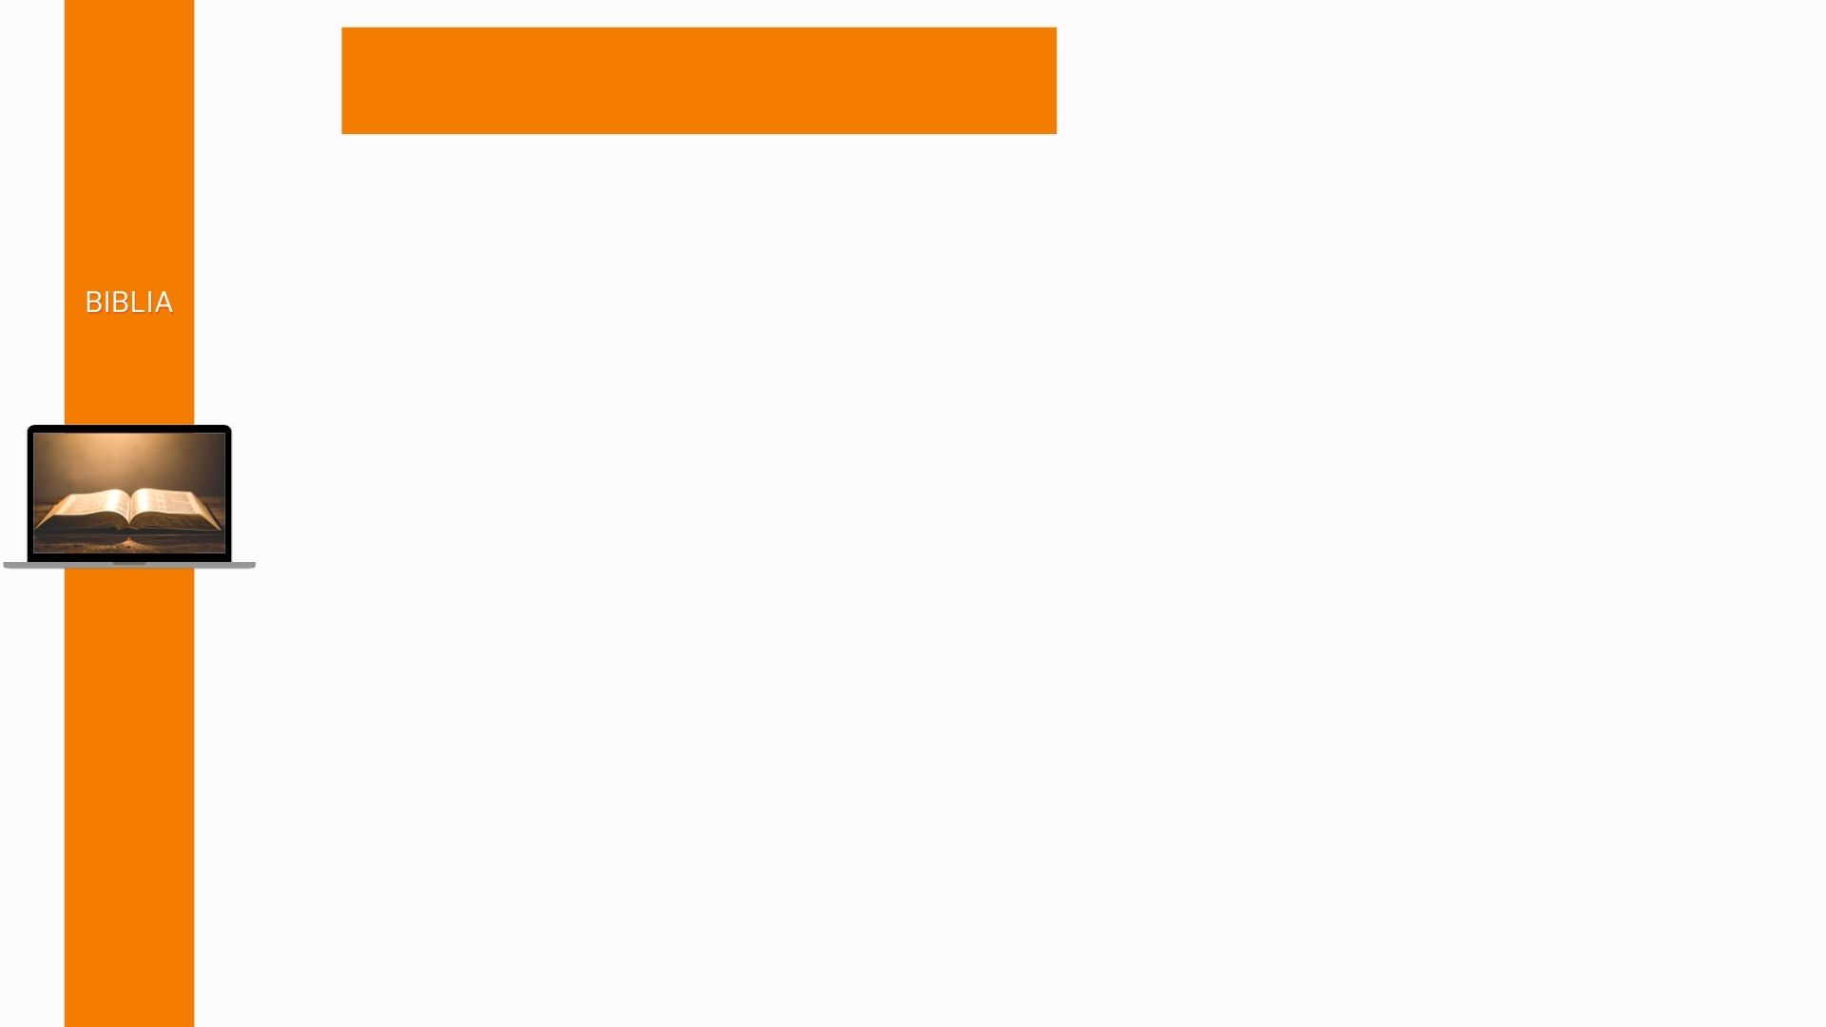
Fil. 3: 1-3 NVI
1 Por lo demás, hermanos míos, alégrense en el Señor. Para mí no es molestia volver a escribirles lo mismo, y a ustedes les da seguridad. 2 Cuídense de esos perros, cuídense de esos que hacen el mal, cuídense de esos que mutilan el cuerpo. 3 Porque la circuncisión somos nosotros, los que por medio del Espíritu de Dios adoramos, nos enorgullecemos en Cristo Jesús y no ponemos nuestra confianza en esfuerzos humanos.

Slide 5

A
Dios quiere que estemos alegres, y su Palabra es una especie de manual de instrucciones para la verdadera felicidad y la alegría duradera. Entre ellas se incluyen recibir la misericordia de Dios (Sal. 31:7); depositar nuestra confianza en él (Sal. 5:11); recibir las bendiciones de la salvación (Sal. 9:14); adoptar la Ley de Dios como nuestra forma de vida (Sal. 119:14), incluida la observancia del sábado (Isa. 58:13, 14); creer en su Palabra (Sal. 119:162); y educar hijos piadosos (Prov. 23:24, 25). Lección del domingo.

Slide 6
2
Como una
pérdida o "basura" en comparación con el valor supremo de conocer a Cristo y ganar su favor.
¿Cómo debemos valorar
nuestros logros personales
frente a Jesús?

Slide 7
Fil. 3: 4-8
4 Aunque yo tengo también de qué confiar en la carne. Si alguno piensa que tiene de qué confiar en la carne, yo más: 5 circuncidado al octavo día, del linaje de Israel, de la tribu de Benjamín, hebreo de hebreos; en cuanto a la ley, fariseo; 6 en cuanto a celo, perseguidor de la iglesia; en cuanto a la justicia que es en la ley, irreprensible. 7 Pero cuantas cosas eran para mí ganancia, las he estimado como pérdida por amor de Cristo. 8 Y ciertamente, aun estimo todas las cosas como pérdida por la excelencia del conocimiento de Cristo Jesús, mi Señor, por amor del cual lo he perdido todo, y lo tengo por basura, para ganar a Cristo,

Slide 8
B
¿Puede haber algo más valioso que la vida eterna en el Cielo y en la Tierra Nueva? Sin embargo, los valores mundanos ciegan a muchos para no ver esta realidad. Hay una competencia inherente entre las cosas que se valoran aquí (Mat. 13:22) y las que valora el Cielo: la semejanza a Cristo y las almas salvadas. Lección del martes.

Slide 9
3
¿Qué implica estar "en Cristo"
según el plan de salvación?
Significa ser
hallado con la
justicia que proviene de Dios mediante la fe, abarcando
justificación por la fe, santificación y redención.

Slide 10
Fil 3: 9
9 y ser hallado en él, no teniendo mi propia justicia, que es por la ley, sino la que es por la fe de Cristo, la justicia que es de Dios por la fe;

Slide 11
1 Cor. 1: 30
30 Mas por él estáis vosotros en Cristo Jesús, el cual nos ha sido hecho por Dios sabiduría, justificación, santificación y redención;

Slide 12
C
Estar “en Cristo” abarca todo lo que comprende el Plan de Salvación, desde el amanecer de nuestra inteligencia espiritual (sabiduría), pasando por la justificación por la fe (justicia) y la preparación para el cielo (santificación), hasta, finalmente, la glorificación en la Segunda Venida (redención). Lección del miércoles.

Slide 13
4
Conocer a Cristo profundamente, participar de su poder
y avanzar con perseverancia hacia el premio del llamado celestial.
¿Cuál es la meta diaria
y final del seguidor de Jesús?

Slide 14
Fil. 3: 12-14
12 No que lo haya alcanzado ya, ni que ya sea perfecto; sino que prosigo, por ver si logro asir aquello para lo cual fui también asido por Cristo Jesús. 13 Hermanos, yo mismo no pretendo haberlo ya alcanzado; pero una cosa hago: olvidando ciertamente lo que queda atrás, y extendiéndome a lo que está delante, 14 prosigo a la meta, al premio del supremo llamamiento de Dios en Cristo Jesús.

Slide 15
1 Pedro 1: 8-9 NVI
8 Ustedes lo aman a pesar de no haberlo visto; y aunque no lo ven ahora, creen en él y se alegran con un gozo indescriptible y glorioso, 9 pues están obteniendo la meta de su fe, que es su salvación.

Slide 16
D
Al conocerlo y recibir su presencia en nuestra vida, todos los días, avanzamos hacia la meta de ser como Jesús en todas las formas posibles ahora. Nuestro único objetivo es lo que tenemos delante, el premio celestial que nos espera. Lección del jueves.

Slide 17

¿Quieres entregarte a Cristo y avanzar con perseverancia hacia la vida eterna?

